Slide 1
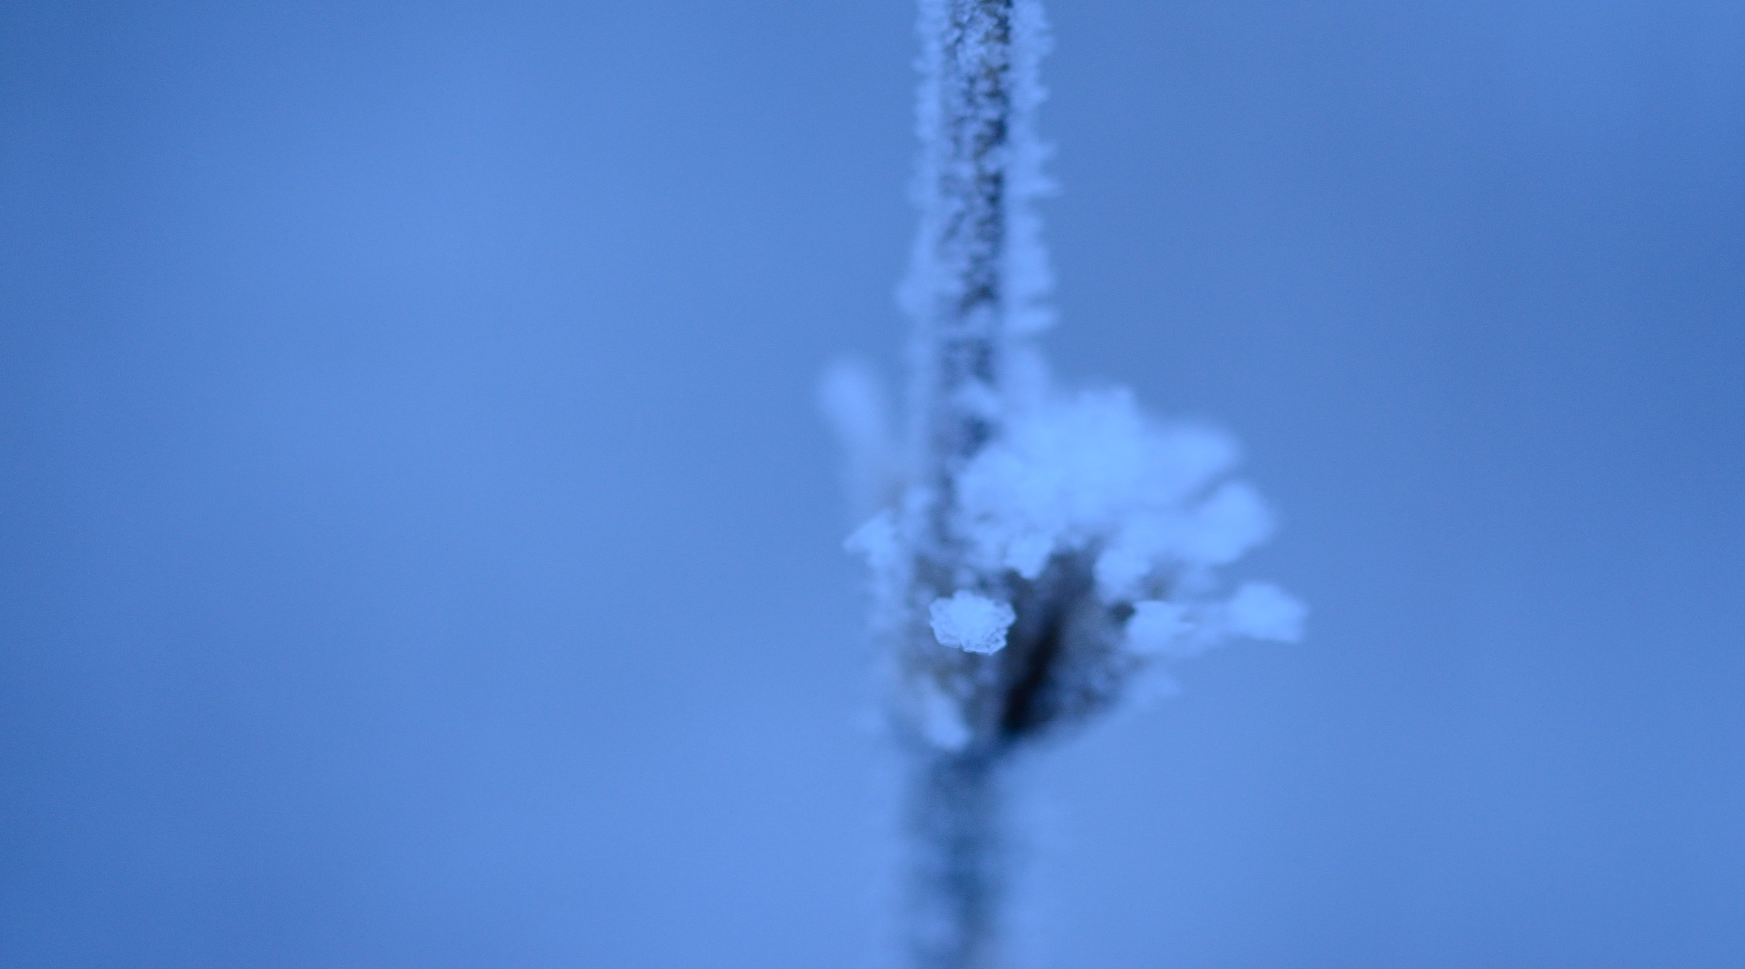
Ps 3
Muisti

Slide 2

Muisti
Miten muisti toimii?
Työmuisti
Unohtaminen
Muistin hermostollinen perusta

Slide 3


Muisti
Aistimuisti
Kooltaan suuri, lyhytkestoinen
Kaikki aistimukset hetken aistimuistissa
Työmuisti
4-9 yksikköä, kesto muutamasta sekunnista minuutteihin
Säilömuisti
Suuri, tapahtuma-, tieto- ja taitomuisti
Implisiittinen(automatisoitunut) ja eksplisiittinen (tietoinen)
Muistivarasto, johon muistot tallennetaan ja josta ne noudetaan takaisin työmuistiin

Slide 4
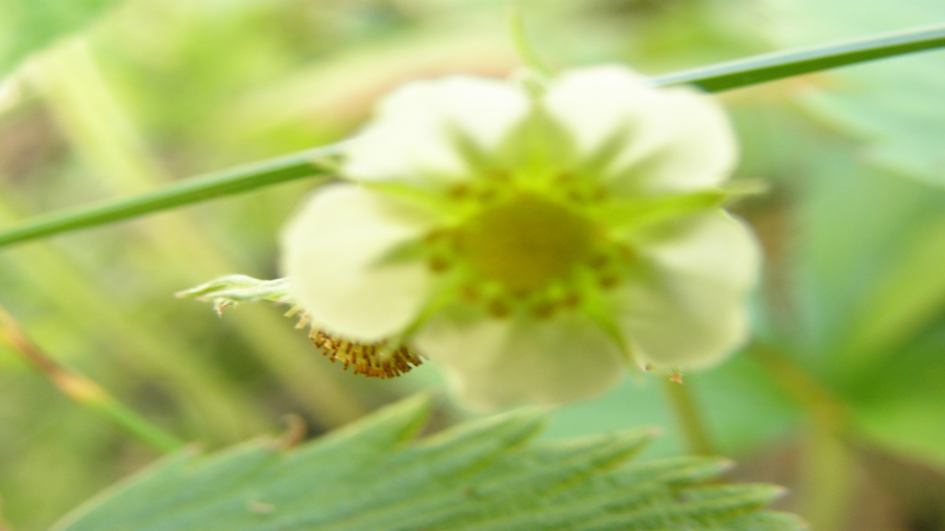
Pohdintaa…
Mitä asioita muistat helposti?
Mitä unohdat usein?
Mikä auttaa sinua muistamaan?

Slide 5
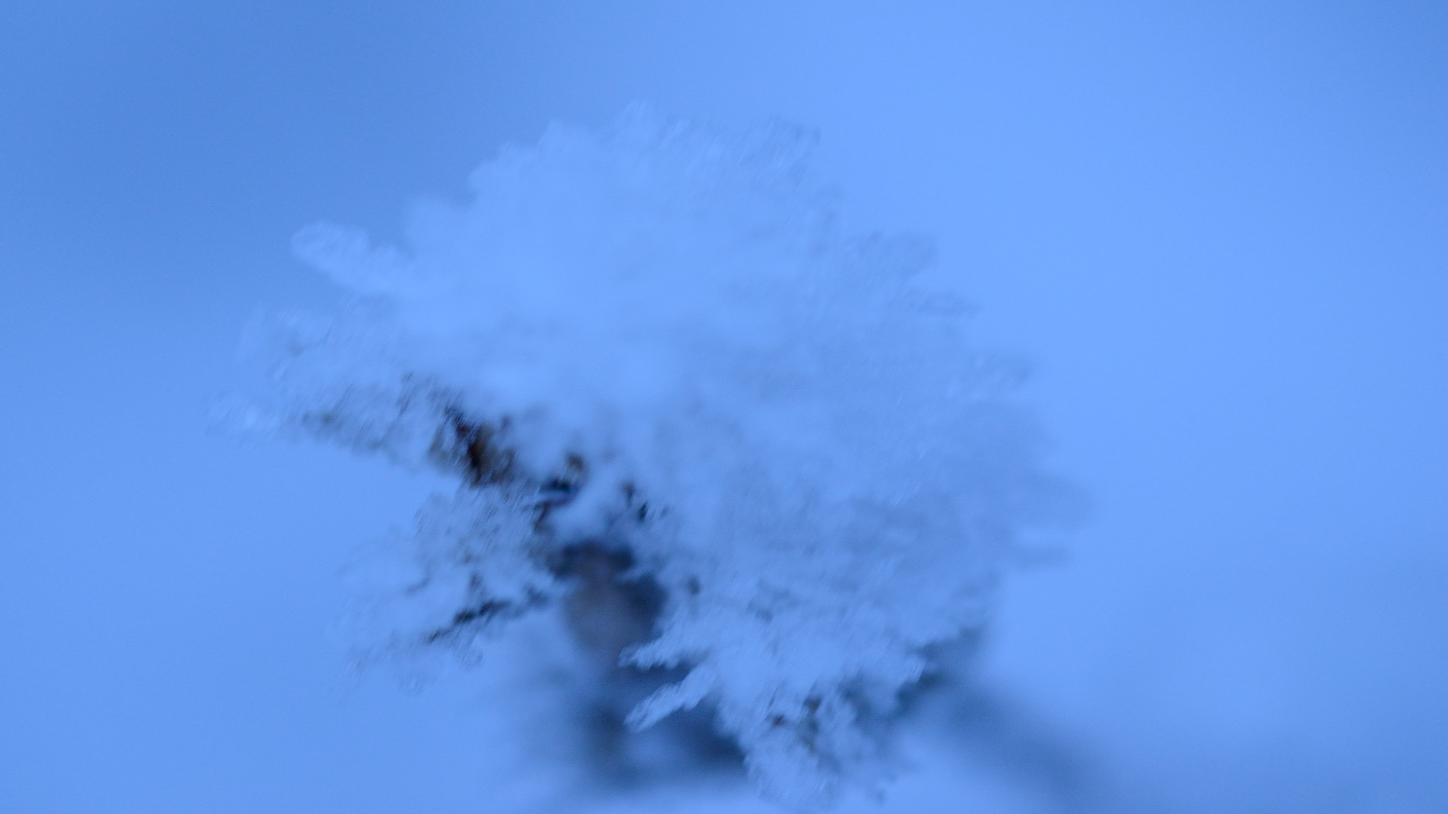
Miten muisti toimii?
Muistiin painaminen vaatii tarkkaavaisuutta.
Mitä enemmän pohdit, sitä enemmän muistat -> säilömuistiin
Sanoja opetellessa liitä sana itseesi, niin muistat!
Jäsentely, pohdinta ja soveltaminen arkeen painavat asiat säilömuistiin.
Liitä siihen, mitä tiedät!
Mitä enemmän tiedät, sitä helpompi on oppia uutta!

Slide 6
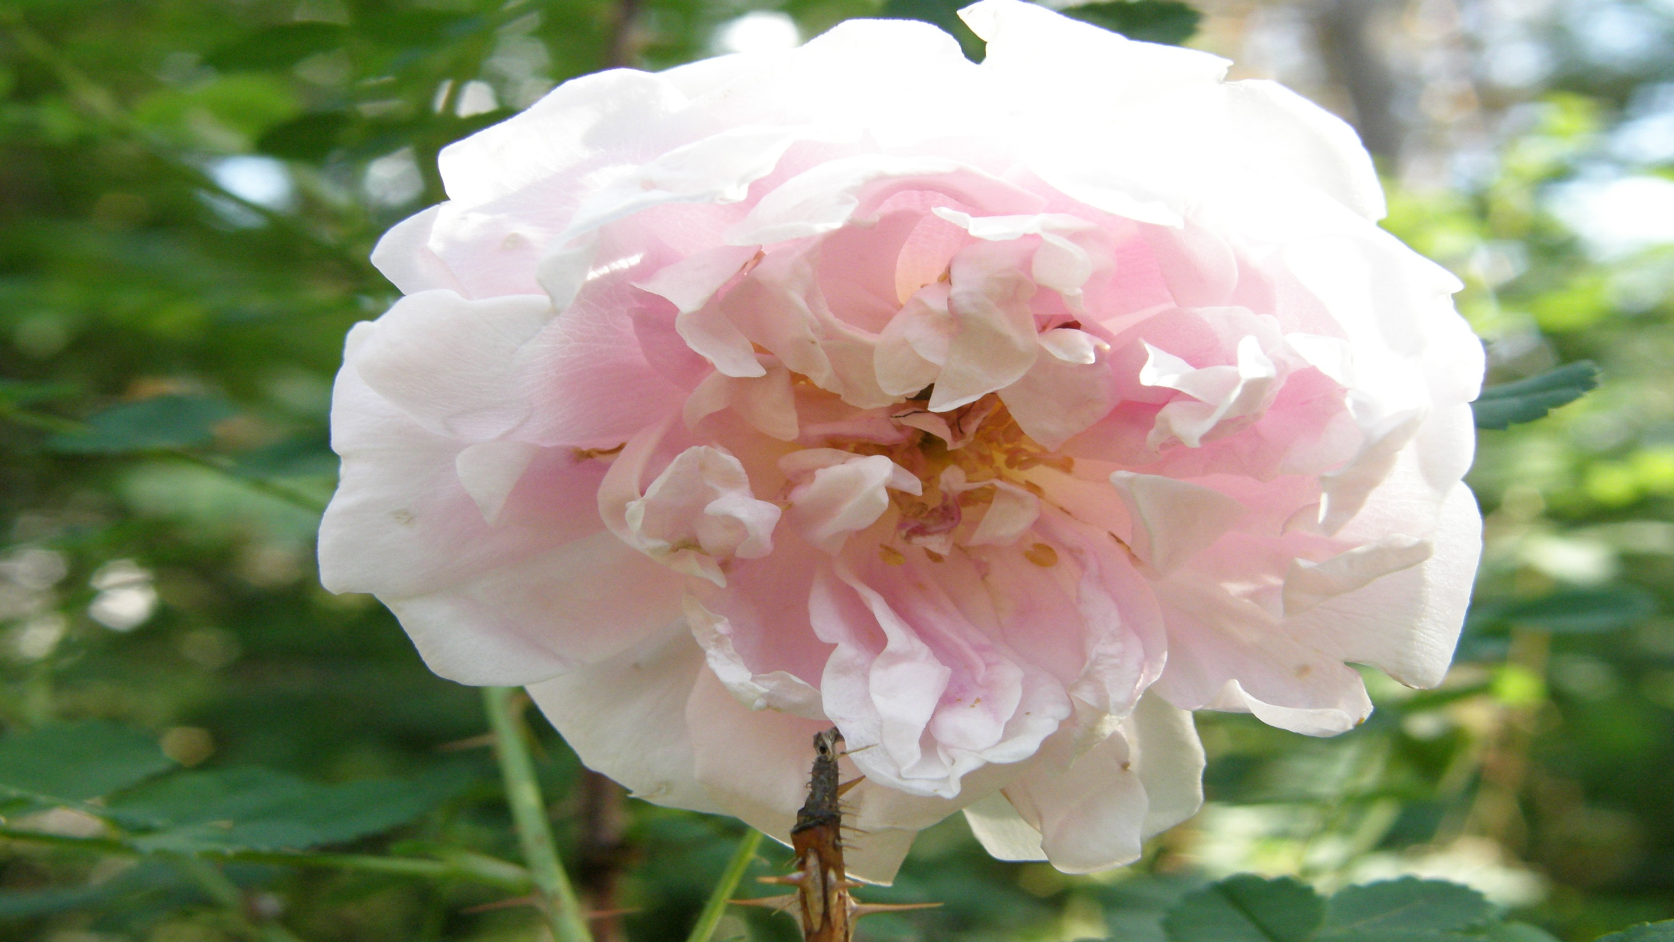
Mieleen palauttaminen
        Muistivihjeet
        Mikä saa sinut muistamaan?

Slide 7
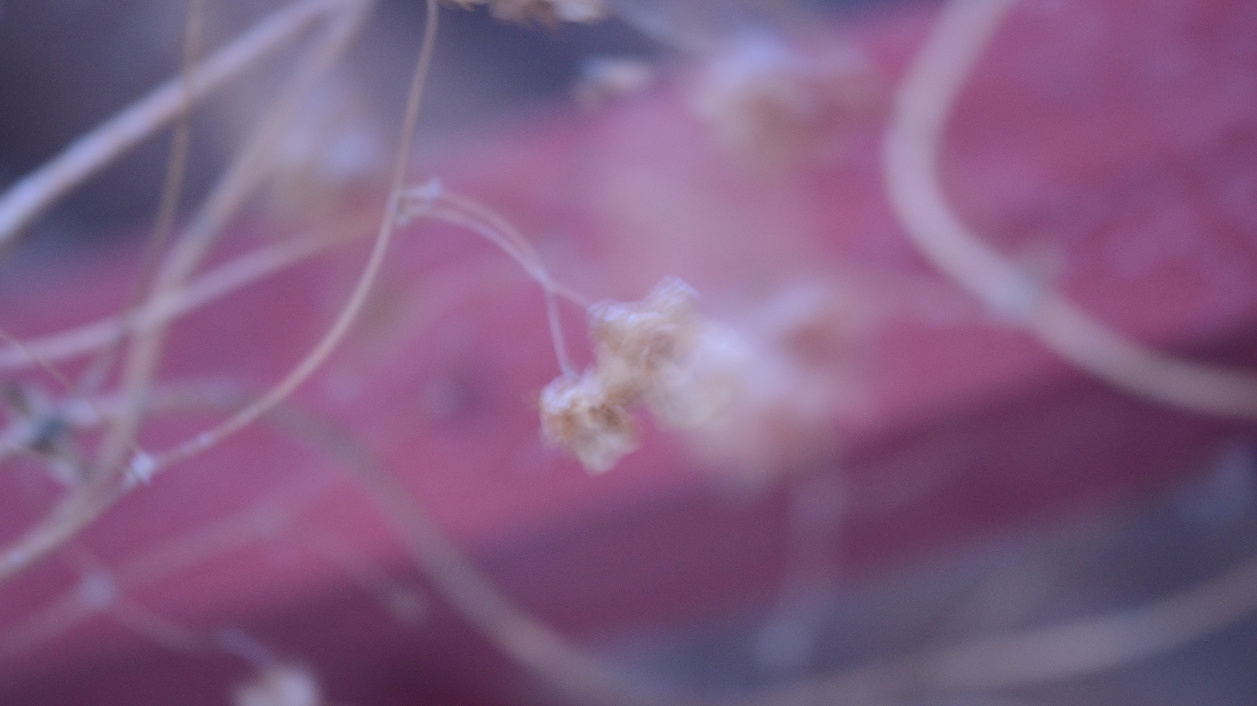
Työmuisti
1
Aistimuistin ja säilömuistin tietoinen käsittely tapahtuu työmuistissa.
4-9 muistiyksikköä
Kirjaimet U, A, O, T vievät neljä muistipaikkaa,
mutta AUTO vain yhden!
Testaa kaverin kanssa työmuistisi laajuutta. Numerosarja s. 116. Vain toinen avaa kirjan ja luettelee rivi kerrallaan numerosarjat, toinen luettelee ne heti perässä. Laskekaa, montako numeroa oli helppo muistaa ja missä alkoi olla liian vaikeaa.

Slide 8

Työmuisti 2
Työmuistia ohjaa keskusyksikkö, jossa on kaksi orjaa: (teoreetikot: Baddeley A., ja Hitch G.)
Kuulon työmuisti
Näön työmuisti
Fonologinen silmukka
Säilyttää hetken mielessä
  kuultuja ääniä.
  Sisäistä puhetta, ajatuksia
Aivoissa kuulon työmuisti aktivoi yleensä osia vasemman aivopuoliskon päälakilohkosta.
Visuospatiaalinen työpöytä
Säilyttää hetken mielessä
  näköhavaintoja
  Visuaalisia mielikuvia
Näön työmuisti aktivoi yleensä oikean aivopuoliskon päälakilohkoa.

Slide 9
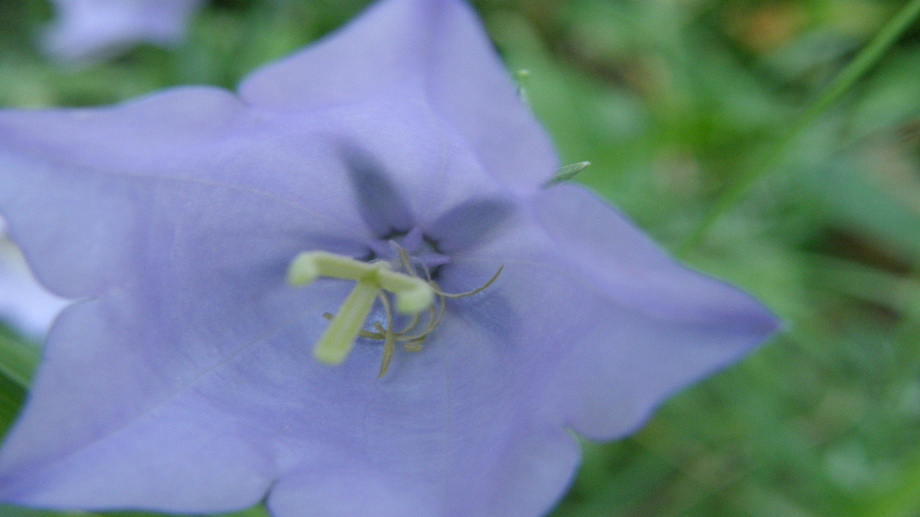
Episodinen puskuri
Sijaintia ei tiedetä
Yhdistää näön ja kuulon työmuistin sisällön juonellisiksi tapahtumiksi.
Tehtävä 1 s. 121

Slide 10

Unohtaminen
Miksi unohdamme?
Asia ei ole tallentunut muistiin
Asia on tallentunut väärin mieleen
Muistissa säilyttäminen ei onnistu
Muistihaku ei onnistu, koska muistivihjeet puuttuvat
Tilanne vääristää muistihakua
Asia torjutaan liian ahdistavana
Muistisisällöt häiritsevät toisiaan
Hermosolujen tuhoutuminen aivoissa voi johtaa muistin heikkenemiseen.

Slide 11

Sisäiset mallit ja mieleen palauttaminen
Lue s. 123 sanat laatikosta kerran läpi.
S. 124 on kolme sanaa.
Olivatko sanat OMPELU, OVI, NEULA sanalistassa?
Sisäiset mallit saattavat johtaa harhaan, mutta
arjessa ne yleensä auttavat muistamaan.

Slide 12
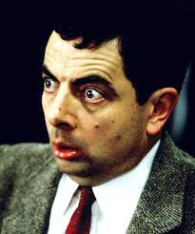
Tunteet ja muistaminen
MR. Bean -tilanteisiin joutunut ihminen ei noloja tilanteitaan
hevin unohda.
Tunne liimaa muiston mieleen.
Merkittävät tapahtumat jäävät helposti mieleen (WTC)
Ahdistus voi estää mieleen palauttamisen.
Freud: mielihyväperiaate: mukavat asiat muistetaan helpommin.
Torjunta: traumaattinen tapahtuma voidaan torjua niin, ettei sitä muisteta, mutta usein ikävästä asiasta ei päästä eroon.

Slide 13
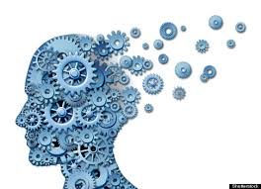
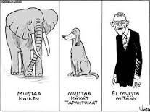
Muistihaun lukkiutuminen
Interferenssi: muistisisällöt voivat haitata toisiaan.
Jos et voi käyttää omaa tapaasi mielenpalautukseen.
Esim. Luetelkaa kuukaudet aakkosjärjestyksessä!
Elokuu
Heinäkuu
Helmikuu
Huhtikuu
Joulukuu
Kesäkuu
Lokakuu
Maaliskuu
Marraskuu
Syyskuu
Tammikuu
toukokuu

Slide 14

Muistin hermostollinen perusta
Amnesiat ovat muistihäiriöitä
Anterogradinen amnesia: uusien tapahtumien muistiin tallentaminen on vaikeaa.
Retrogradinen amnesia: vaikea muistaa tapahtumia, jotka tapahtuivat ennen aivojen vaurioitumista.

Slide 15
Muistin hermostollinen perusta 2
Muisti aivoissa:
Aivokuoren päälakilohkot: tärkeä kuulon työmuistille (vasen) ja näön työmuistille (oikea)
Pikkuaivot ja tyvitumakkeet: tärkeitä taitomuistille (luistelu)
Hippokampus: tärkeä muistiin tallentamiselle.
Aivokuoren ohimolohkot tärkeitä tapahtuma- ja tietomuistille.
Mantelitumake: tärkeä muistojen tunnesävyjen tallentamisessa.
Aivokuoren etuotsalohkot: tärkeä työmuistin keskusyksikön toiminnalle.

Slide 16
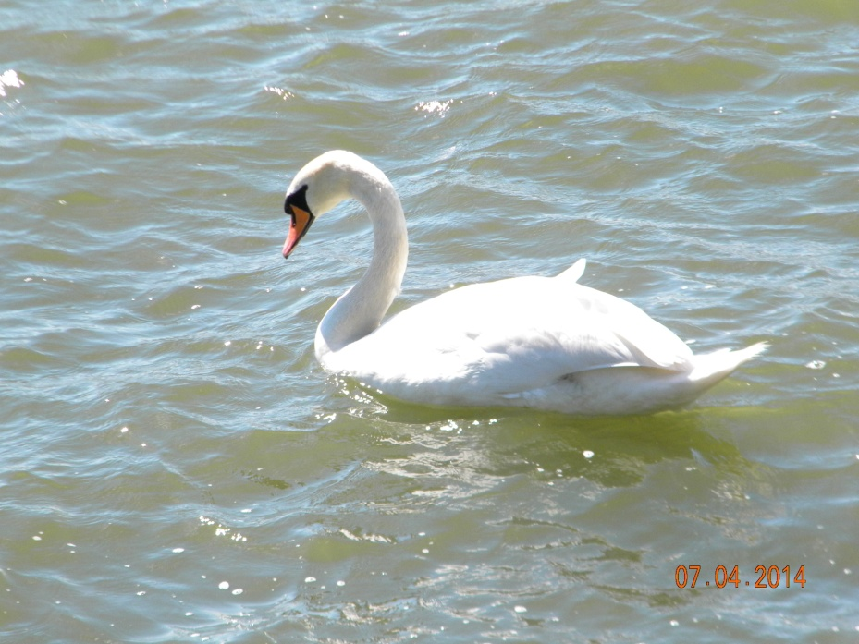
Taitomuisti
Hyvin opittu taito varastoituu tyvitumakkeiden eli basaaliganglioiden ja pikkuaivojen hermoverkkoihin.
Parkinsonin tauti aiheuttaa käsien vapinaa ja kävely muuttuu töpötteleväksi sekä opitut taidot kärsivät.

Slide 17
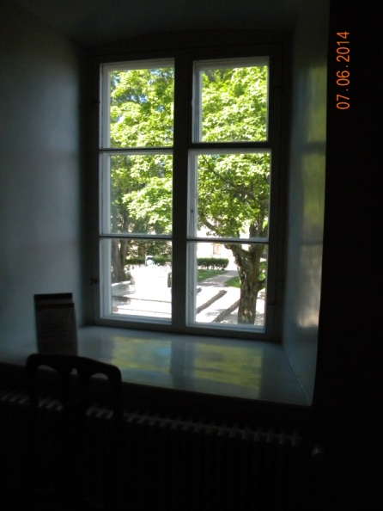
Muistista
Muisti ja oppiminen perustuvat aivojen toiminnan plastisuuteen.
Mitä useampi hermosolu A aktivoi hermosolua B, sen vahvemmaksi
niiden välinen yhteys muodostuu.
Dementia on yleisnimi useille sairauksille. Sitä voi aiheuttaa usea asia ja sitä on vaikeaa, keskivaikeaa sekä lievää.
Alzheimerin tauti on yleisin dementian aiheuttaja. Siinä aivojen hermosolut tuhoutuvat paljon normaalia nopeammin. Asetyylikoliinin (osallistuu hippokampuksessa muistiin tallentamiseen) määrä vähenee. Lisäksi amyloidi-niminen valkuaisaine tuhoaa aivojen hermosoluja.
Tehtävä 1 s. 140.

Slide 18
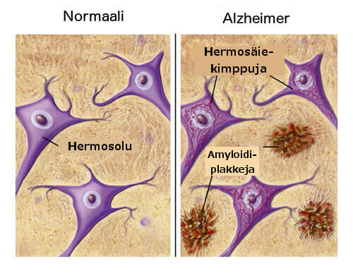
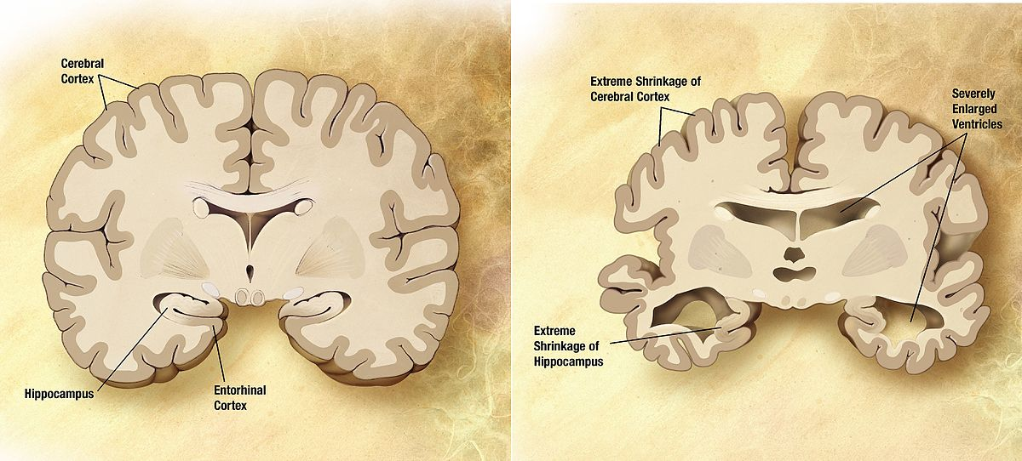
Dementikon aivot

